Slide 1

Εργασια κατανεμημενα
Παναγιώτης Φλούδας it21696
Δημήτρης Παπαιωάνου it21669
Γιάννης Βλαχογεωργακόπουλος it21612
Βεβαιώσεις μετακίνησης προσωπικού

Slide 2
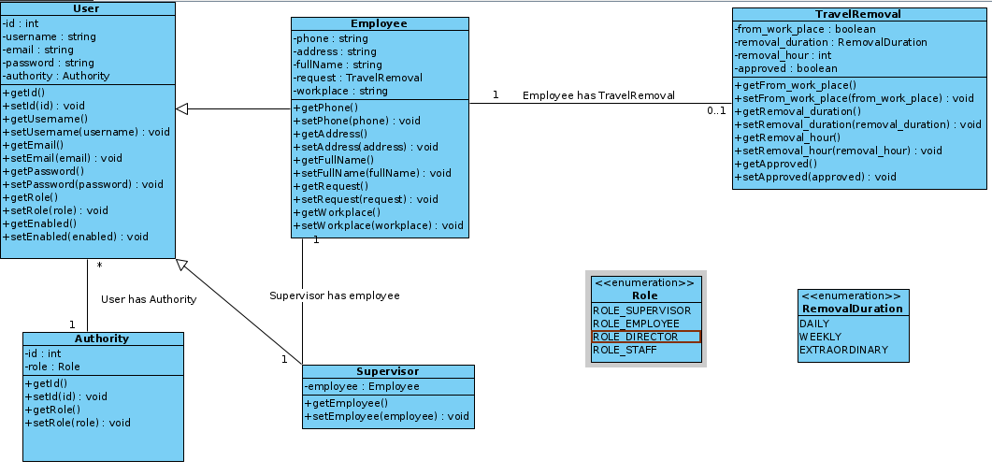
Class diagram

Slide 3
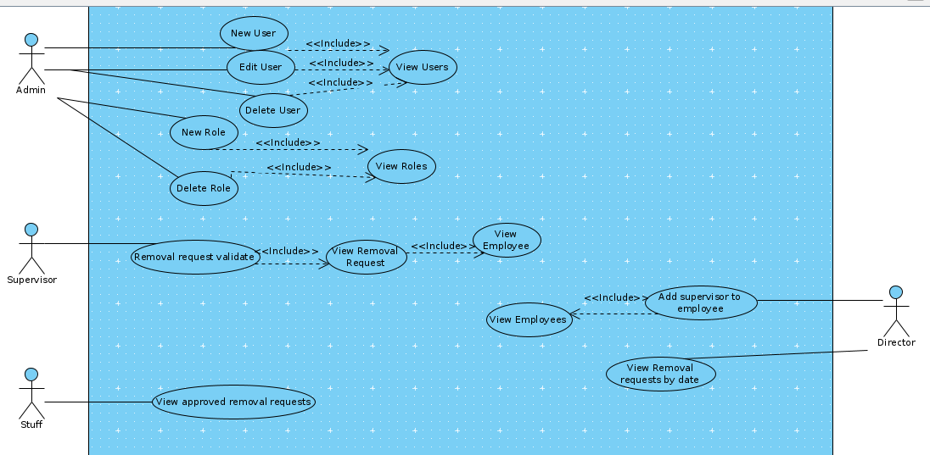
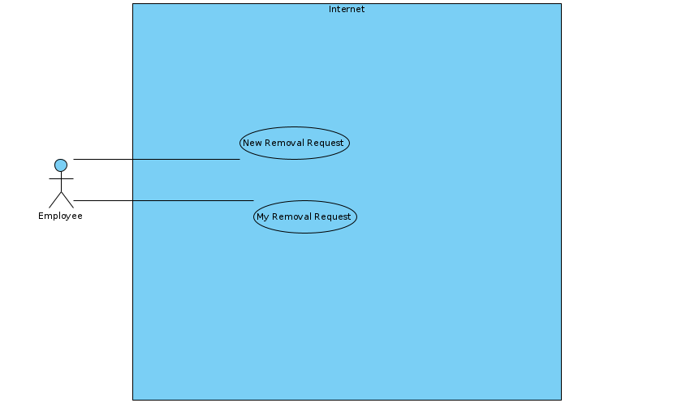
USE CASE DIAGRAM

Slide 4
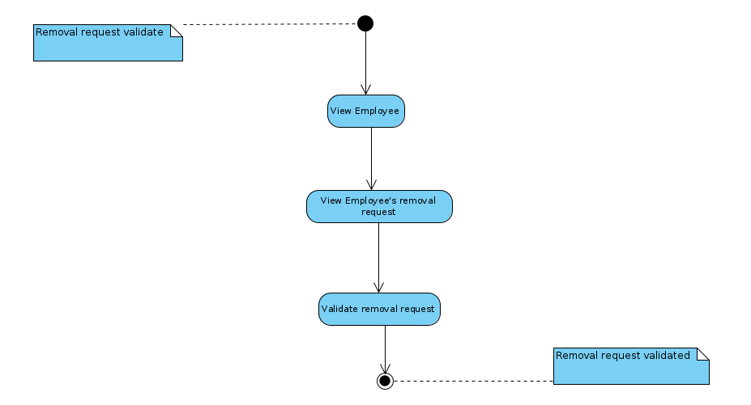
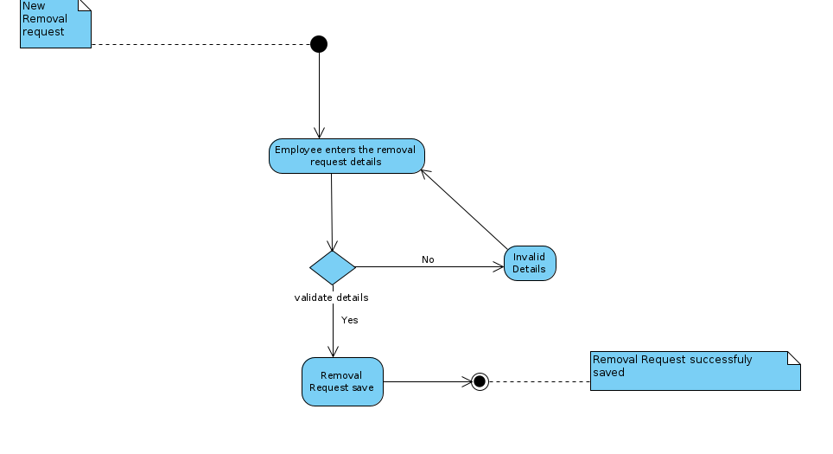
ACTIVITY DIAGRAMS
Removal request approve
New Removal request

Slide 5
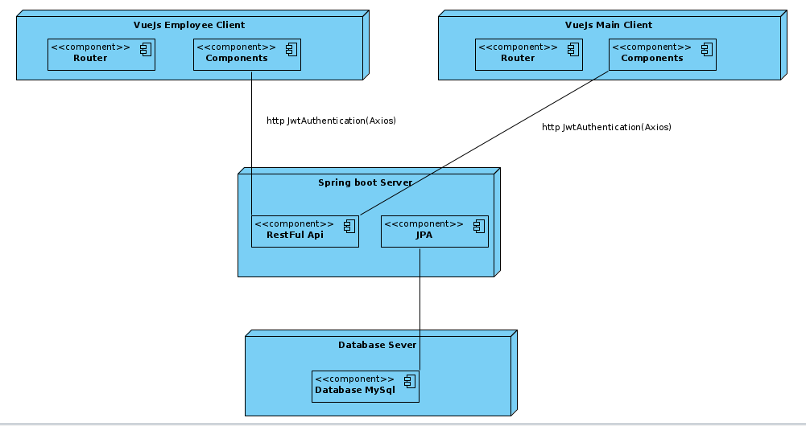
Deployment diagram

Slide 6
Περιγραφη συστηματοσ
Το σύστημα αποτελείται από:
1.Spring boot server για rest api.
2.Vue cli client INTRANET .
3.Vue cli client INTERNET.
Security συστήματος:
JSON Web Token Authentication:Το JSON Web Token είναι ένα πρότυπο που χρησιμοποιείται για τη δημιουργία tokens για μια εφαρμογή. O server δημιουργεί ένα token που πιστοποιεί την ταυτότητα του χρήστη και το στέλνει στον client. Ο client θα στείλει το token πίσω στο serverγια κάθε επόμενο αίτημα, οπότε ο server γνωρίζει ότι το αίτημα προέρχεται από έναν συγκεκριμένο User.

Slide 7


Τεχνολογιες υλοποιησης
Rest Api
Clients

Slide 8
Rest api methods για το ιντερνετ (employees)
1. Rest api method POST "api/auth/employee/signin" -----→ συνδεση στο συστημα.
2.Rest api method GET "api/employee/travelRemoval" -----→ προβολή αίτησης μετακίνησης
3.Rest api method POST "api/employee/travelRemoval/create" -----→ Νέα αίτηση μετακίνησης

Slide 9
παραδοχεσ
1.Ο Director μπορεί να ρυθμίσει τις πληροφορίες των employees βάζωντας το τηλεφωνό τους ,την διευθυνση κατοικίας ,την διεύθυνση εργασίας αλλά και να επιλέξει τον προισταμενό τους.
2.Ο Director μπορεί να δεί με βάση την ημερομηνία τα διαθέσιμα Travel Removals.

